Slide 1
ELE08498 Eletrônica Básica II
Aplicações de Amplificadores Operacionais
Computação Analógica
Semestre 2017/2
Prof.: Mário Sarcinelli Filho

Slide 2
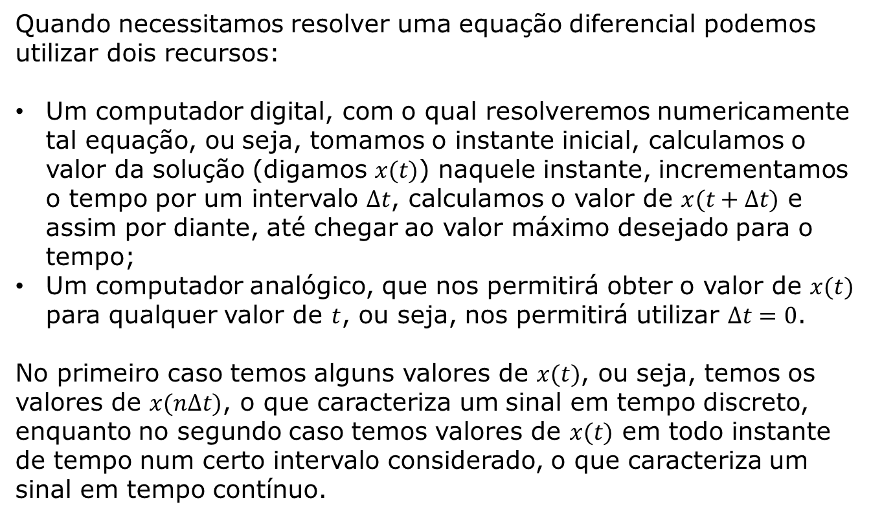
Computação analógica
Quando necessitamos resolver uma equação diferencial podemos utilizar dois recursos:
Um computador digital, com o qual resolveremos numericamente tal equação, ou seja, tomamos o instante inicial, calculamos o valor da solução (digamos $x(t)$) naquele instante, incrementamos o tempo por um intervalo $∆t$, calculamos o valor de $x(t+∆t)$ e assim por diante, até chegar ao valor máximo desejado para o tempo;
Um computador analógico, que nos permitirá obter o valor de $x(t)$ para qualquer valor de $t$, ou seja, nos permitirá utilizar $∆t=0$.
No primeiro caso temos alguns valores de $x(t)$, ou seja, temos os valores de $x(n∆t)$, o que caracteriza um sinal em tempo discreto, enquanto no segundo caso temos valores de $x(t)$ em todo instante de tempo num certo intervalo considerado, o que caracteriza um sinal em tempo contínuo.

Slide 3
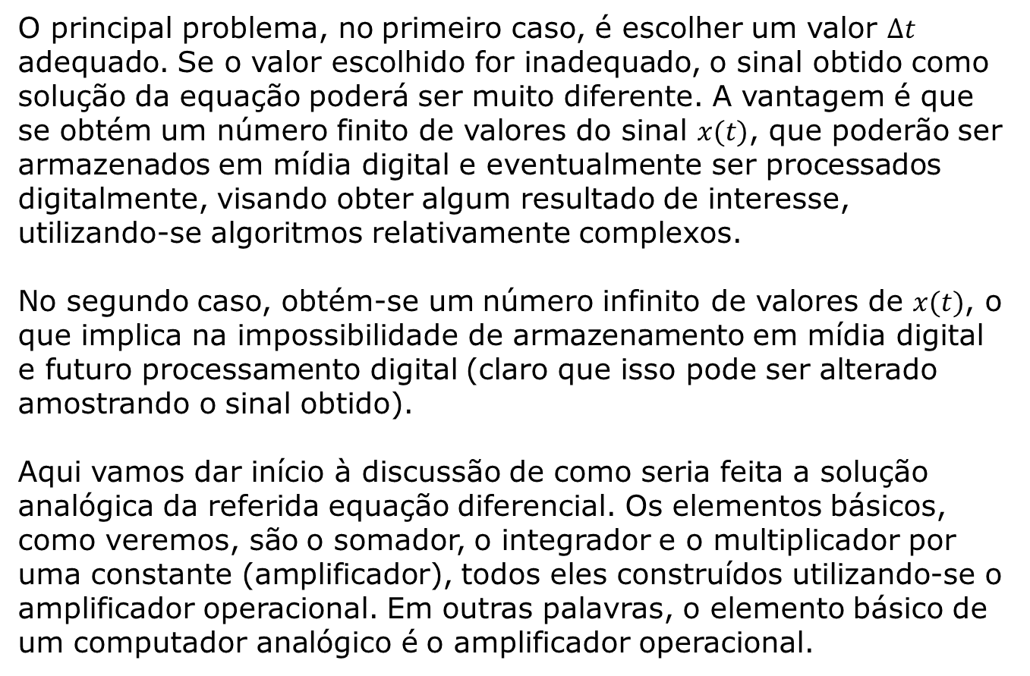
Computação analógica
O principal problema, no primeiro caso, é escolher um valor $∆t$ adequado. Se o valor escolhido for inadequado, o sinal obtido como solução da equação poderá ser muito diferente. A vantagem é que se obtém um número finito de valores do sinal $x(t)$, que poderão ser armazenados em mídia digital e eventualmente ser processados digitalmente, visando obter algum resultado de interesse, utilizando-se algoritmos relativamente complexos.
No segundo caso, obtém-se um número infinito de valores de $x(t)$, o que implica na impossibilidade de armazenamento em mídia digital e futuro processamento digital (claro que isso pode ser alterado amostrando o sinal obtido).
Aqui vamos dar início à discussão de como seria feita a solução analógica da referida equação diferencial. Os elementos básicos, como veremos, são o somador, o integrador e o multiplicador por uma constante (amplificador), todos eles construídos utilizando-se o amplificador operacional. Em outras palavras, o elemento básico de um computador analógico é o amplificador operacional.

Slide 4
Computação analógica
Detalhe:
considerando apenas somadores, integradores e amplificadores, teremos uma equação diferencial com coeficientes constantes.
Entretanto, o amplificador operacional também permite fazer multiplicação e divisão de dois sinais, raiz quadrada, quadrado, etc. (utilizando-se os chamados amplificadores logarítmicos e antilogarítmicos). Ou seja, também seria possível lidar com equações diferenciais não lineares.

Slide 5
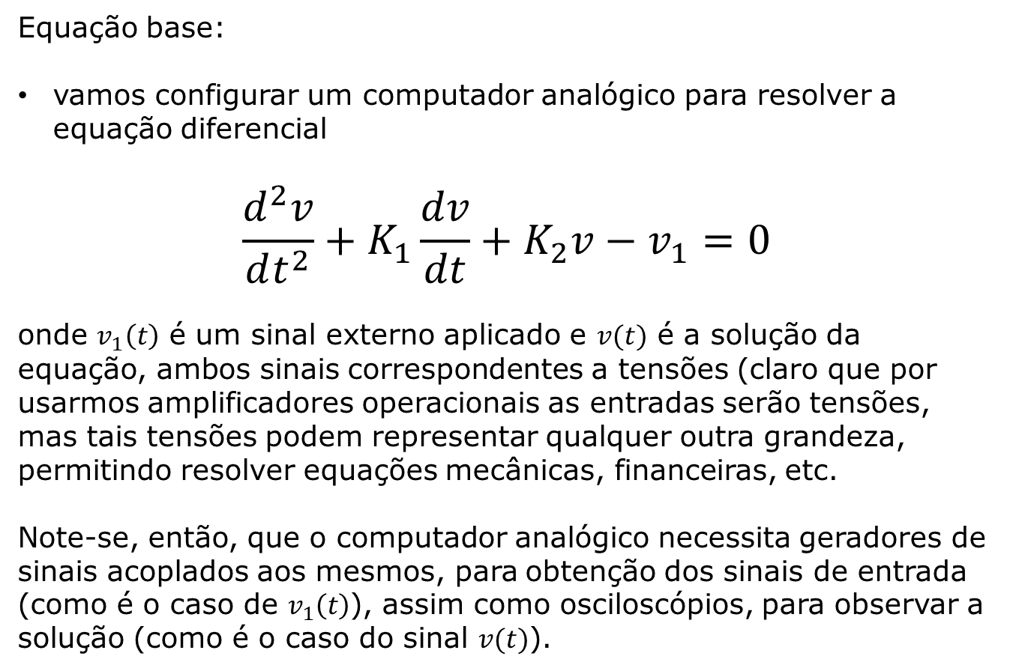
Computação analógica
Equação base:
vamos configurar um computador analógico para resolver a equação diferencial
$$\frac{d^{2}v}{dt^{2}}+K_{1}\frac{dv}{dt}+K_{2}v−v_{1}=0$$
onde $v_{1}\left(t\right)$ é um sinal externo aplicado e $v(t)$ é a solução da equação, ambos sinais correspondentes a tensões (claro que por usarmos amplificadores operacionais as entradas serão tensões, mas tais tensões podem representar qualquer outra grandeza, permitindo resolver equações mecânicas, financeiras, etc.
Note-se, então, que o computador analógico necessita geradores de sinais acoplados aos mesmos, para obtenção dos sinais de entrada (como é o caso de $v_{1}\left(t\right)$), assim como osciloscópios, para observar a solução (como é o caso do sinal $v(t)$).

Slide 6
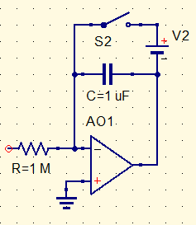



Computação analógica
Ponto de partida: dispomos de $\frac{d^{2}v}{dt^{2}}$
Primeiro passo: com um integrador inversor com $RC=1s$ obtemos o valor $−\frac{dv}{dt}$ (observe-se que a bateria V2 define o valor da condição inicial do integrador, de forma que a chave mostrada está inicialmente fechada e abre em $t=0s$).
$$\frac{d^{2}v}{dt^{2}}$$
$$−\frac{dv}{dt}$$

Slide 7
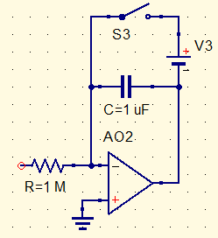



Computação analógica
Próximo passo: com mais um integrador inversor com $RC=1s$ obtemos $v$ (observe-se, mais uma vez, a condição inicial do integrador, dada pela tensão em seu capacitor). Assim, também se nota que é muito fácil definir as condições iniciais para a solução de uma equação diferencial, quando se usa um computador analógico: elas são definidas pela tensão inicial nos capacitores dos integradores, aos quais se associa uma chave para se abrir no instante $t=0s$, ficando fechada até esse momento.
$$−\frac{dv}{dt}$$
$$v$$

Slide 8
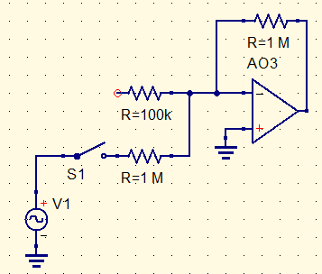




Computação analógica
Próximo passo: com um somador inversor com entradas $−\frac{dv}{dt}$ e $v_{1}$, configurado tal que o peso dado a $v_{1}$ é $1$ e o peso dado a $−\frac{dv}{dt}$ é $K_{1}$, obtemos $K_{1}\frac{dv}{dt}−v_{1}$. Note-se que o sinal externo $v_{1}(t)$ é inserido através de uma chave, a qual deve ser fechada no instante $t=0s$, devendo estar aberta até esse instante (no exemplo $K_{1}=10$).
$$−\frac{dv}{dt}$$
$$K_{1}\frac{dv}{dt}−v_{1}$$
$$v_{1}$$

Slide 9
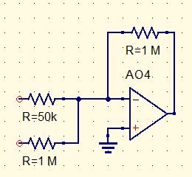
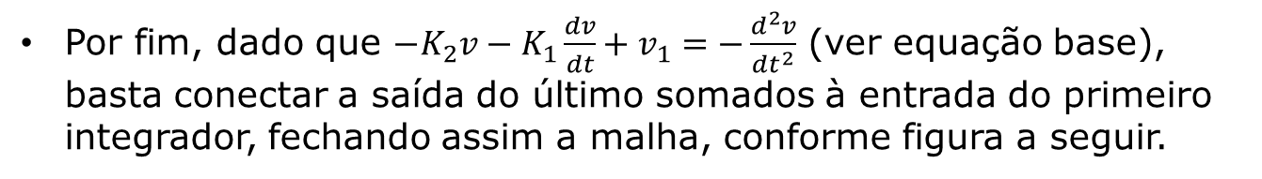
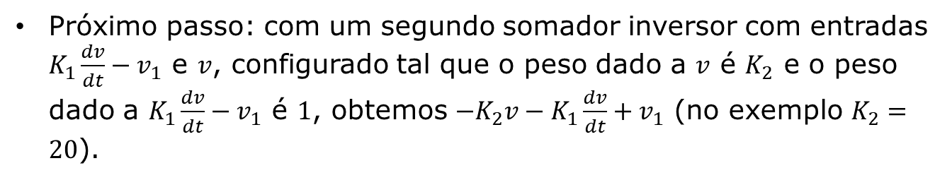
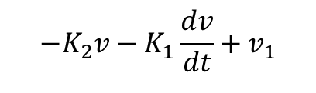

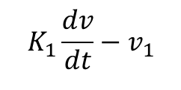
Computação analógica
Próximo passo: com um segundo somador inversor com entradas $K_{1}\frac{dv}{dt}−v_{1}$ e $v$, configurado tal que o peso dado a $v$ é $K_{2}$ e o peso dado a $K_{1}\frac{dv}{dt}−v_{1}$ é $1$, obtemos ${−K_{2}v−K}_{1}\frac{dv}{dt}+v_{1}$ (no exemplo $K_{2}=20$).
$$v$$
$${−K_{2}v−K}_{1}\frac{dv}{dt}+v_{1}$$
$$K_{1}\frac{dv}{dt}−v_{1}$$
Por fim, dado que ${−K_{2}v−K}_{1}\frac{dv}{dt}+v_{1}=−\frac{d^{2}v}{dt^{2}}$ (ver equação base), basta conectar a saída do último somados à entrada do primeiro integrador, fechando assim a malha, conforme figura a seguir.

Slide 10
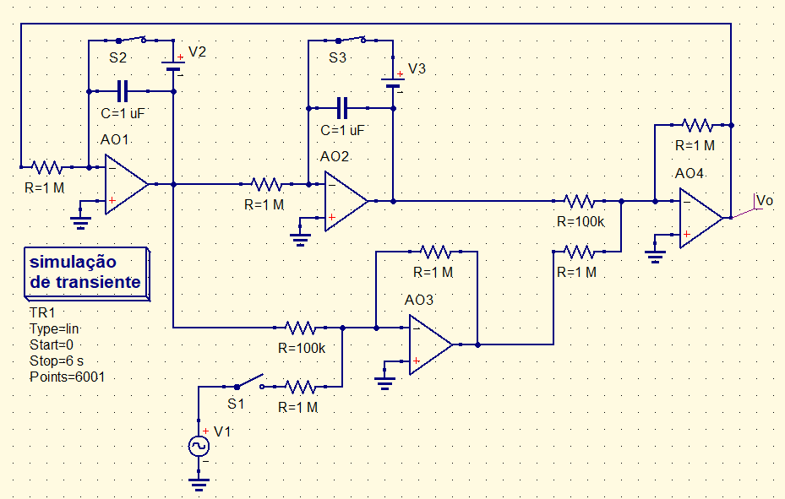
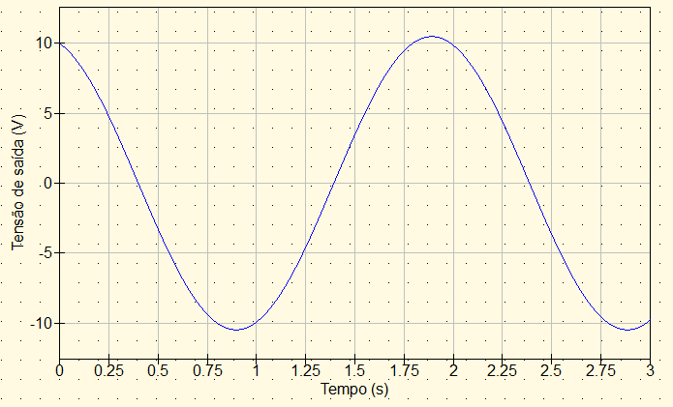
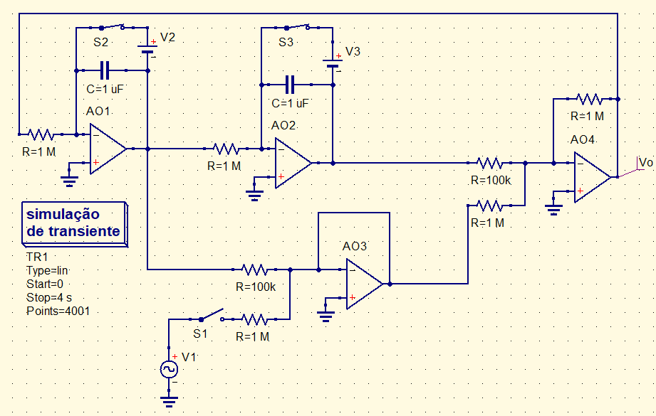
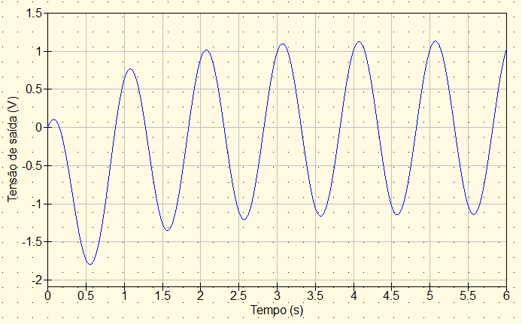
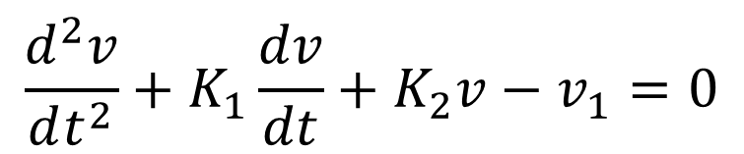
Computação analógica
$$\frac{d^{2}v}{dt^{2}}+K_{1}\frac{dv}{dt}+K_{2}v−v_{1}=0$$

